Slide 1

Культура Беларуси в XIV — первой половине XVI в.

Slide 2

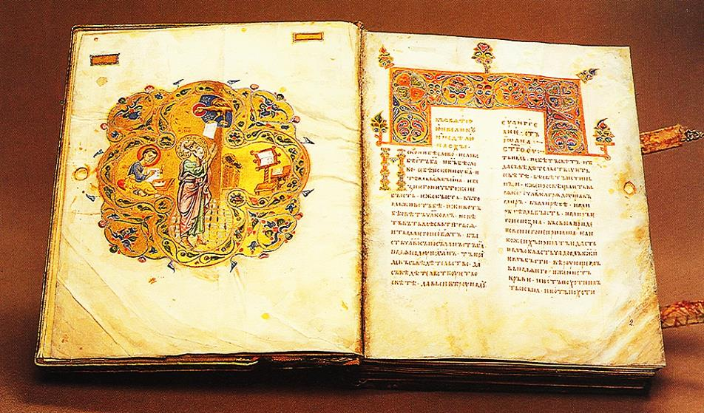

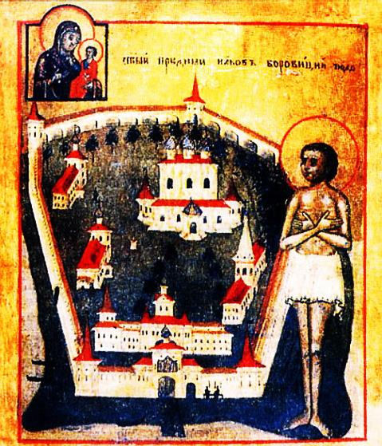
Культура Беларуси в XIV – XVI веках развивается в следующих основных направлениях: книгоиздание, литература, архитектура и живопись.
Выдающимися примерами книжного дела являются евангелия — описания «земной» жизни Иисуса Христа. Известны рукописные Лавришевское и Друцкое евангелия XIV в., Жировичское евангелие XV в., содержащие миниатюры (небольшие рисунки).

Slide 3
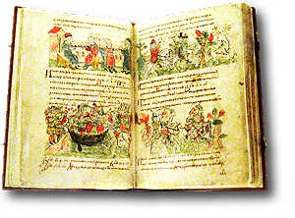
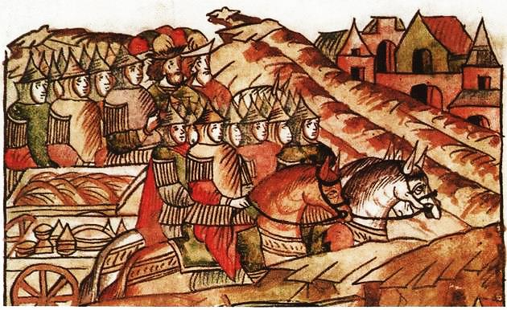
Более 600 миниатюр было в Радзивилловской летописи, переписанной в конце XV в.
В том же столетии были созданы «Летописец великих князей литовских» и «Белорусско-литовская летопись».
Появилась литература, в которой прославлялись определенные личности, например «Похвала Витовту».

Slide 4
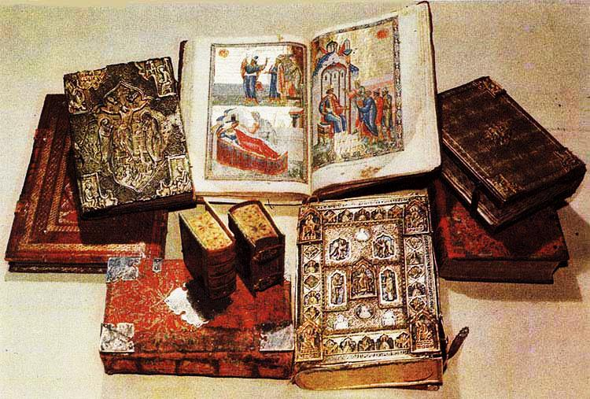
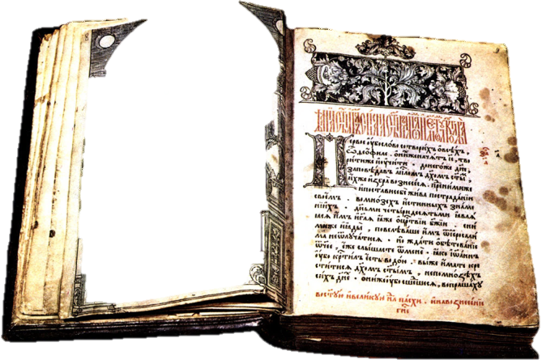
Обложки рукописных книг делали из досок, обтягивали кожей и украшали рисунками, металлическими пластинками, драгоценными камнями. К обложке обычно приделывали пряжки, чтобы книгу удобно было застегивать.

Slide 5
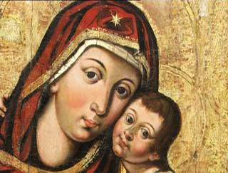
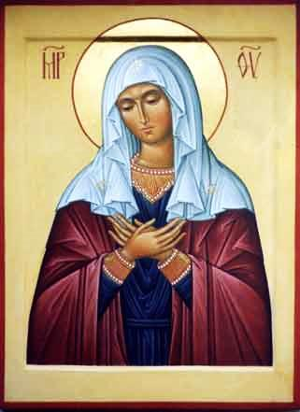
Примерами живописи XIV — начала XVI в. являются фрески и иконы. Фрески — это роспись водяными красками по свежей штукатурке. Белорусские живописцы создали в это время множество икон, в том числе одну из самых известных сегодня — икону «Матерь Божья Умиление» из Малориты, относящуюся к XIV — началу XVI в.

Slide 6
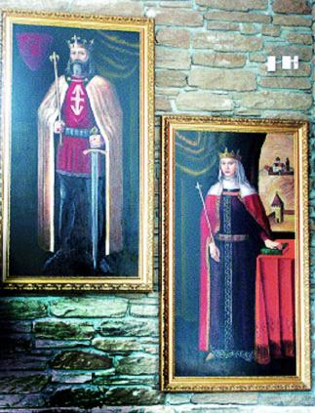
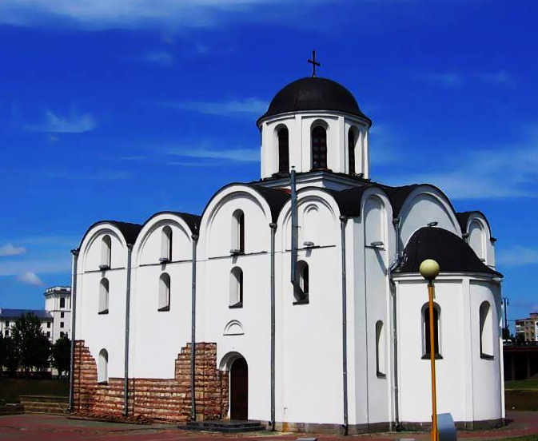
К XIV—XV вв. относится зарождение в Беларуси портретного искусства. Так, в замковой церкви в Витебске находился портрет Ульяны, на котором она
была изображена вместе со своим мужем великим князем Ольгердом.

Slide 7
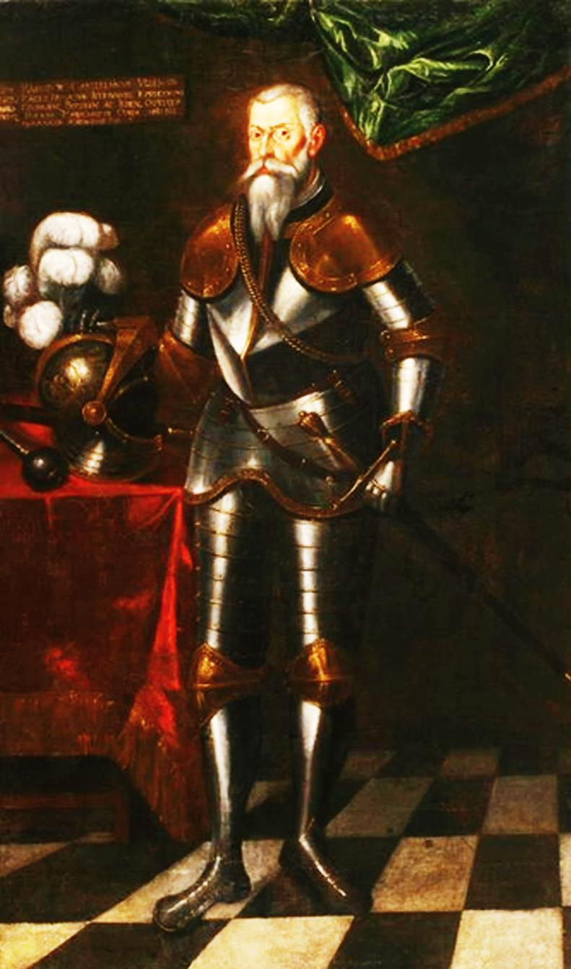

В живописи создаются образы представителей знаменитых магнатских родов. К числу так называемых сарматских (рыцарских) портретов принадлежит портрет Юрия Радзивилла в рыцарских доспехах, которого за высокий рост и физическую силу прозвали «литовским Геркулесом».

Slide 8
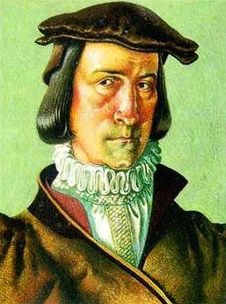
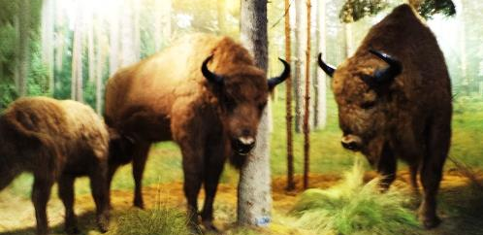
Важное место в литературе ВКЛ занимает выходец из белорусской земли Николай Гусовский. Находясь в Риме, по заказу папы римского он создал на латинском языке настоящий «гимн Отечеству» —знаменитую поэму «Песнь о зубре», где описал сцены охоты на зубров в Беловежской пуще, а также воспел время правления великого князя литовского Витовта. Поэма была издана в 1523 г. в Кракове.

Slide 9
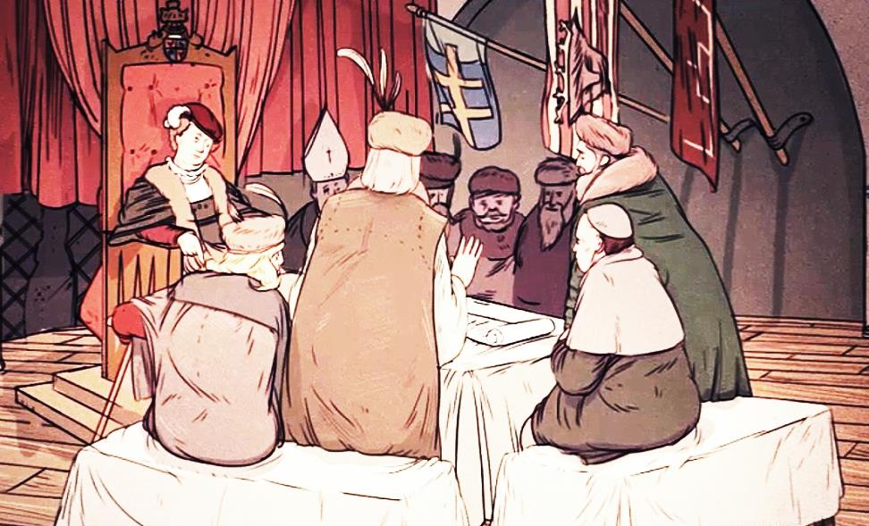
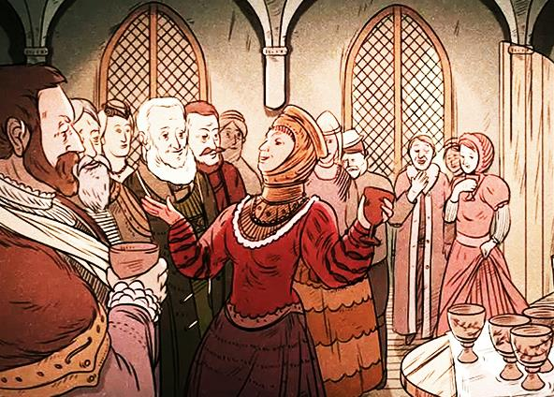
К первой половине XV в. относится трактат Михалона Литвина «О нравах татар, литвинов и московитов», изданный на латинском языке.
В нем приводятся подробные сведения о жизни упомянутых в его названии народов, а также критикуется пьянство, взяточничество, лень, мотовство, что говорит о гуманистическом характере трактата.

Slide 10
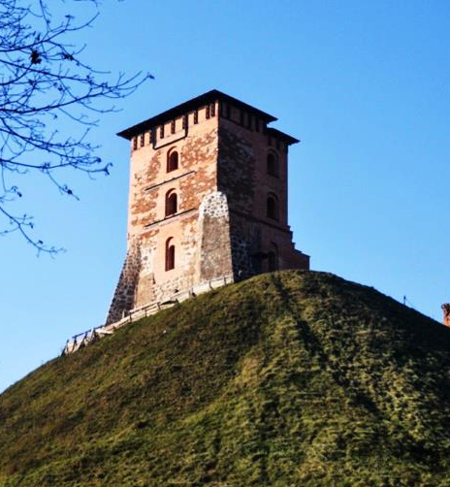
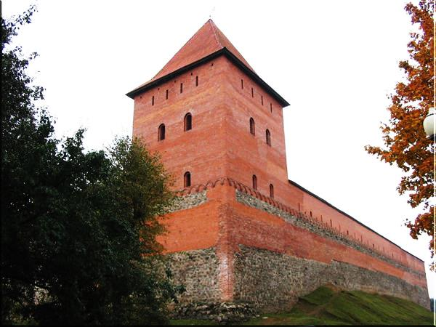
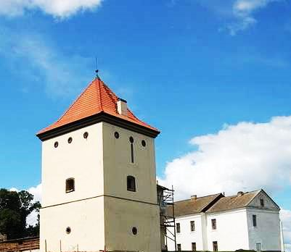
Борьба с внешней угрозой активизировала оборонное строительство. Самым древним и крупным являлся Новогрудский замок, возведение которого происходило поэтапно начиная с X—XI вв.
В первой половине XIV в. строятся замки в Лиде и Крево. Выдающимся памятником оборонной архитектуры стал Гродненский замок. В замковом строительстве преобладал романский стиль, что придавало сооружениям массивность и суровый вид.

Slide 11
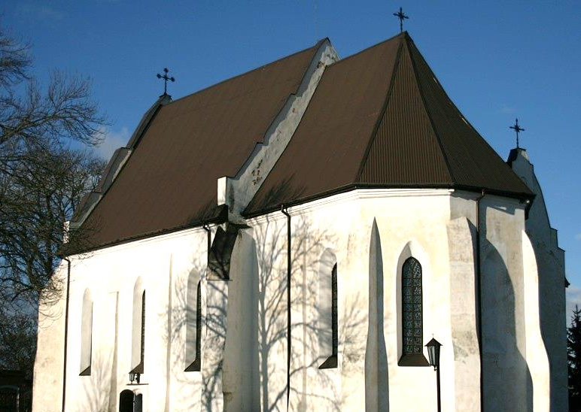
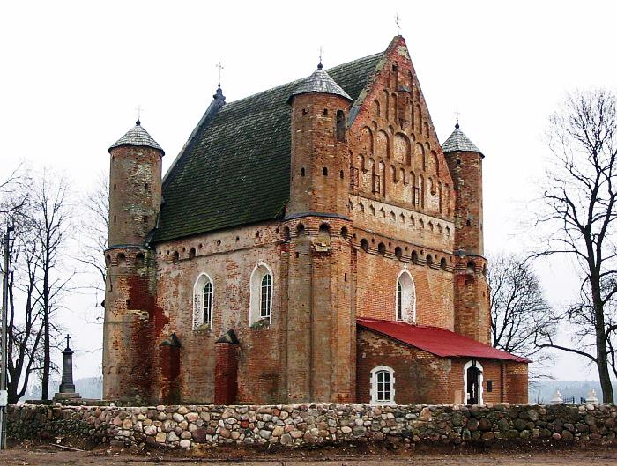
В культовом строительстве ярким примером готического стиля является оборонный храм — Троицкий костел в д. Ишкольдь (Барановичский район), возведенный в 1472 г.
В д. Сынковичи (Зельвенский район) в конце XV — начале XVI в. была возведена церковь-крепость, выполнявшая также роль замка.

Slide 12

Удачи!

